Slide 1
Evolve 5A 1.4

Slide 3
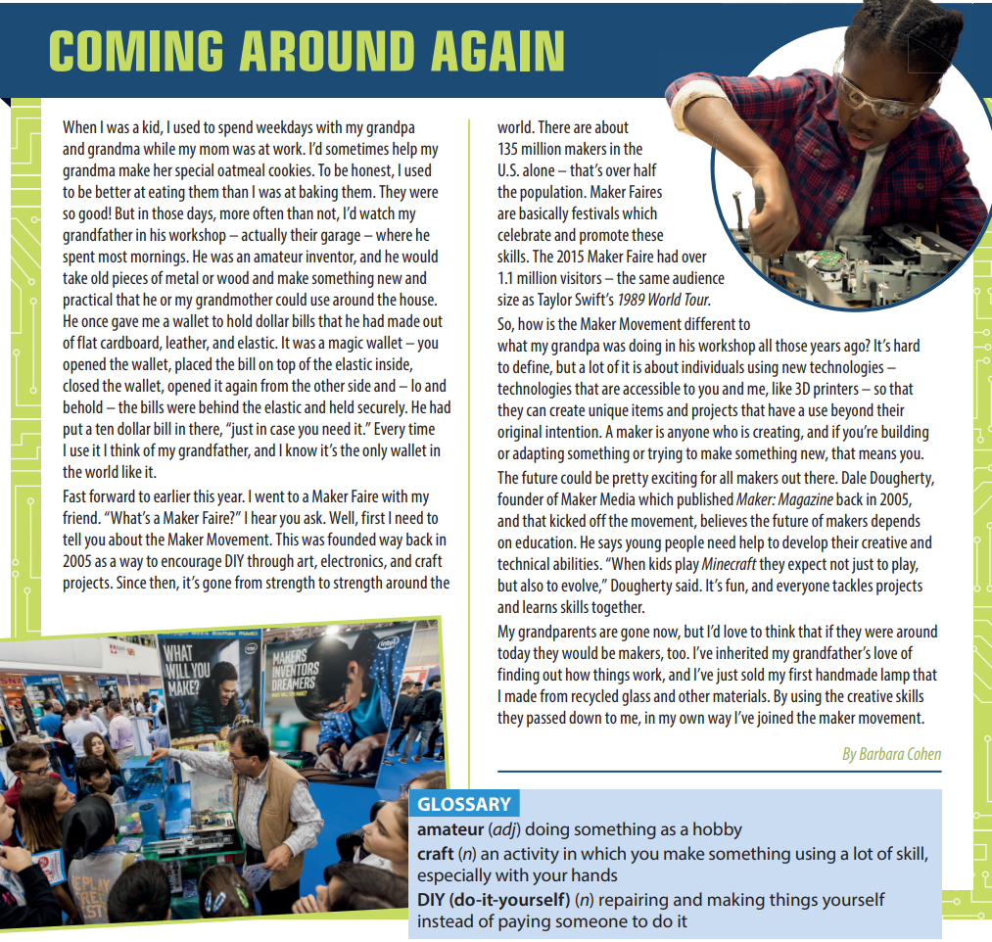

Slide 7
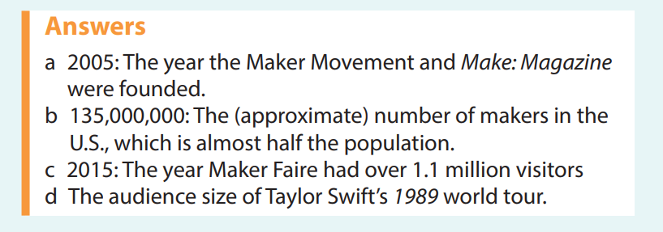

Slide 9
